Slide 1
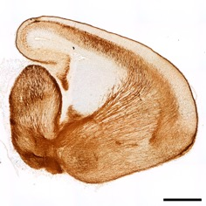
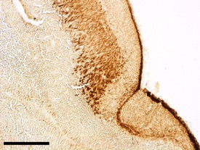
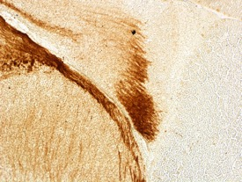
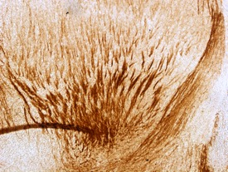
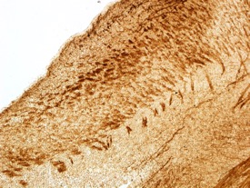
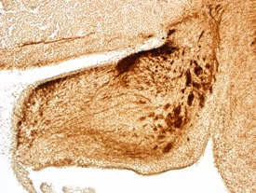
Figure.S3
a-1
a-2
a-3
pT172
Goat serum
Rabbit serum
b
NCx
pT172
SC
f
d
NCx
Fi
dTH
Fi
STR
g
e
c
IC
lot
CB
PON
Och
OB
Teg
MED
och
c
CP
d
e
dTH
IZ
Fi
f
SC
g
EGL
PK
h
L1
GAP-43
pT172
L1
GAP-43
pT172
fi
STR
LOT
Och
i
DAPI
GAP-43
pT172
DAPI
GAP-43
pT172
MCL
ONL

